Slide 1


Rencontre des acteurs de la prise en charge des maladies respiratoires professionnelles
Cancérologie professionnelle
Samedi 26 Avril 2025
Dr LOPEZ V.

Slide 2

Introduction
Enjeu majeur en santé publique et en médecine du travail
Comment estimer leurs nombres ??

Slide 3

Chiffres clés
En France :
Environ 50 000 nouveaux cas de cancer du poumon sont diagnostiqués chaque année
30 000 décès par an attribué au cancer pulmonaire
12 000 cancers professionnels estimés par an
Moins de 2 000 cas reconnus annuellement.
Le tabac reste le facteur de risque principal, mais les expositions professionnelles seraient impliquées dans environ 10 à 15 % des cas.
Source : INCa, HAS, INRS 2024
Notes:
1ere cause de mortalité par cancer en France

Slide 4

RNV3P (Réseau National de Vigilance et de Prévention des Pathologies Professionnelles)
Réseau coordonné par l’Anses
28 Centres de Consultations de Pathologies Professionnelles (CCPP) à travers la France
Recueil et analyse des données sur les pathologies liées au travail, visant à :
→ Identifier les expositions professionnelles à risque : Collecter des données cliniques et professionnelles
→ Détecter les pathologies émergentes, émettre des alertes
→ Analyser les liens entre expositions professionnelles et pathologies
→ Améliorer la prévention et la reconnaissance des maladies professionnelles.
→ Contribuer à la recherche et à l'élaboration de politiques de prévention.
Données sur les cancers bronchopulmonaires :
Entre 2001 et 2016, le RNV3P a enregistré 258 610 problèmes de santé au travail (PST), dont :
• 27 585 cas de cancers (environ 11% des PST)
• 17 688 cas de cancers bronchopulmonaires
représentant une part significative des cancers liés au travail.
Notes:
Le RNV3P publie régulièrement des rapports et études, tels que : Rapport scientifique de novembre 2018 : "Description par type de cancer des situations professionnelles à risque" (source : anses.fr).
1ere cause de mortalité par cancer en France

Slide 5



RNV3P (Réseau National de Vigilance et de Prévention des Pathologies Professionnelles)
Les expositions professionnelles les plus fréquemment associées à ces cancers incluent :
- Amiante (42% des cas),
- Hydrocarbures aromatiques polycycliques (HAP) (6,5%),
- Silice cristalline,
- Fumées de soudage,
- Gaz d'échappement diesel.
Les secteurs d'activité les plus concernés sont :
- Construction spécialisée (16,2%),
- Métallurgie (6,1%),
- Commerce et réparation d'automobiles et de motocycles (5,2%).
Les professions les plus touchées incluent :
- Ouvriers qualifiés de la métallurgie, de la construction mécanique et assimilés (22,9%),
- Ouvriers qualifiés du bâtiment et assimilés (22,1%),
- Conducteurs de machines et conducteurs d'installations fixes (7,3 %)
Notes:
Le RNV3P publie régulièrement des rapports et études, tels que : Rapport scientifique de novembre 2018 : "Description par type de cancer des situations professionnelles à risque" (source : anses.fr).

Slide 6
Autres réseaux
D’autres réseaux régionaux ou européens peuvent également contribuer à la surveillance, tels que :
Bases de données des centres de lutte contre le cancer (CLCC)
Programme Matgéné de Santé Publique France (modélisation des expositions)
Réseau CAREX Europe (Cartographie de l’exposition professionnelle aux cancérogènes).
Notes:
1ere cause de mortalité par cancer en France

Slide 7
Autres réseaux
Matgéné – Matrices emplois-expositions (Santé Publique France)
Objectif : Développer des matrices emplois-expositions (MEE) adaptées à la population française pour estimer les expositions professionnelles aux cancérogènes.
Fonctionnement :
- Croisement des professions et secteurs d’activité avec des indices d’exposition à divers agents cancérogènes.
- Utilisation de données issues de recensements et d’enquêtes nationales.
Applications :
- Quantification des parts de cancers attribuables à certaines expositions professionnelles en France.
- Évaluation des expositions à des agents tels que l’amiante, la silice, le benzène et le trichloréthylène.
Source : Santé Publique France – Estimation de parts de cancers attribuables à certaines expositions professionnelles (2022).
Notes:
1ere cause de mortalité par cancer en France
C’est une base de données qui te dit quel métier est exposé à quel cancérigène
C’est un grand tableau croisé, d’un coté on a les métiers (soudeur, mécanicien, agent de maintenance…) et de l’autre les expositions (amiante, silice…)
« dans ce métier là tu as telle probabilité d’avoir été exposé à ce produit, à cette période…)
Savoir si un patient est potentiellement exposé. Aide à reconstituer les expositions lorsque le patient ne sais pas à quoi il a été exposé.
C’est permet de faire des estimations, des études épidémiologiques, même des années après….
C’est une probabilité d’exposition… pas de preuve, pas personnalisé, c’est de moyennes statistiques.
Ex : un patient dans le bâtiment , dans les années 80 avait 70 % de chance d’etre exposé aux HAP.
Tu met le metier, tu met la période et tu as une fiche d’exposition…

Slide 8
Autres réseaux
CAREX
Objectif : Fournir des estimations du nombre de travailleurs exposés à des agents cancérogènes dans différents pays, par secteur d’activité.
Fonctionnement :
- Compilation de données sur l’exposition professionnelle à 139 agents cancérogènes évalués par le CIRC.
- Estimation du nombre de travailleurs exposés par pays et par secteur industriel.
Applications :
- Identification des expositions les plus courantes (rayonnements solaires, fumée de tabac, radon, diesel, etc.).
- Élaboration de politiques de prévention basées sur la cartographie de l’exposition.
Source : INRS – CAREX. Système international d'information sur l'exposition professionnelle aux agents cancérogènes en Europe.
Notes:
1ere cause de mortalité par cancer en France
CARcinogen Exposure
Cobien de personnes ont été exposés à des cancérigènes dans un pays. C’est une grande caret statistique
Dans ce pays, en2020 ru as eu tant de personne exposé. C’est plus macroscopique.
On hierarchise les priorités, on a 300000 salairés exposés au diesel et bien on agit dessus.
Pour la France 160000 travailleurs expos »és à la silice en 2017, 500000 au gaz d’echappement diesel, 55000 aux HAP
Il est alimenté en France par Matgéné, INVS, santé publique France… il ya des versions internationales, CAREX canada ou CAREX Global….

Slide 9
Autres réseaux
GISCOP93 – Groupement d’Intérêt Scientifique sur les Cancers d’Origine Professionnelle
Objectif : Étudier les expositions professionnelles à des cancérogènes à travers les parcours de vie des patients atteints de cancer.
Fonctionnement :
- Enquête permanente auprès de patients atteints de cancer en Seine-Saint-Denis.
- Recueil de récits de vie professionnelle pour identifier les expositions à des agents cancérogènes.
Applications :
- Création d’un répertoire des activités de travail en présence de produits/procédés cancérogènes.
- Soutien à la reconnaissance des cancers professionnels.
Source : Réseau PISTES – Mémoire du travail et des expositions professionnelles aux cancérogènes (giscop93.fr).
Notes:
1ere cause d
mortalité par cancer en France
Chercheur en santé publique, sociologue, medecin…. Identifié et faire reconnaitre les cancers liés au travail.
Faire parler les patients de leurs parcours professionnels (entretiens détaillés), reconstituer les expositions, les accompagner pur la reconnaissance.
Ils ont montrés que beaucoup d epatient ont eu des expostions sans le savoir. Moins de 10%de ceux qui pourraiet etre reconnues ne le sont pas reellement
La cancer au travail est une inégalité sociale….

Slide 10
Le dépistage

Slide 11
Surveillance
Avant toute exposition à des agents cancérogènes pulmonaires, les employeurs ont l'obligation de mettre en œuvre des mesures de prévention primaire, conformément au Code du travail. Cela inclut :
- Evaluation des risques : identification des agents cancérogènes présents.
- Substitution des substances dangereuses si possible.
- Mise en œuvre de protections collectives et individuelles.
- Formation et information des travailleurs.
Suivi professionnel : visite d'embauche, suivi individuel renforcé des sujets à risques.
Suivi post-professionnel suivant la réglementation en vigueur.
Les questionnaires seront utiles à n’importe quel moment.
Source : HAS-INCa 2015

Slide 12
Outils de repérage des expositions professionnelles
AQREP – Auto-questionnaire de repérage des expositions professionnelles
• Objectif : repérer les expositions professionnelles probables chez les patients atteints de CBP.
• Utilisation : CLCC (ex. : Centre Léon Bérard, Lyon).
• Sensibilité : 72 % et Spécificité : 73 %.
• Application : permet l'orientation vers des consultations de pathologies professionnelles.
Questionnaire SPLF / SFMT
• Objectif : favoriser la déclaration en maladie professionnelle des CBP.
• Élaboré par la Société de Pneumologie de Langue Française et la Société Française de Médecine du Travail.
• Administration : par entretien dirigé.
• Contenu : agents cancérogènes classés par tableau, amiante, poussières, gaz, solvants.
Source : HAS-INCa 2015

Slide 13
Comparaison AQREP vs Q-SPLF
AQREP – Auto-questionnaire de repérage des expositions professionnelles
Renseigné par le patient et comprend les sections suivantes :
- Parcours professionnel : liste des emplois occupés, avec détails sur les postes, les tâches effectuées, et la durée de chaque emploi.
- Expositions professionnelles : questions sur l'utilisation ou l'exposition à des substances ou agents spécifiques (amiante, silice, fumées de soudage, etc.), avec des détails sur la fréquence et la durée de l'exposition.
- Mesures de protection : informations sur l'utilisation d'équipements de protection individuelle et les mesures de sécurité mises en place.
- Symptômes et antécédents médicaux : questions sur les symptômes respiratoires, les antécédents de maladies pulmonaires, et les consultations médicales antérieures en lien avec la santé au travail.

Slide 14
Comparaison AQREP vs Q-SPLF
Q-SPLF
Administré par un professionnel de santé et comprend les sections suivantes :
- Identification des expositions : liste de situations d'exposition à des agents cancérogènes connus, avec des questions spécifiques sur l'amiante, les hydrocarbures aromatiques polycycliques, les poussières de bois, etc.
- Historique professionnel : discussion dirigée sur les emplois occupés, les tâches effectuées, et les conditions de travail, avec un accent sur les périodes de forte exposition.
- Évaluation du risque : analyse par le professionnel de la probabilité que le CBP soit lié à une exposition professionnelle, en vue d'une éventuelle déclaration en maladie professionnelle.
Notes:
La différence c’est l’évaluation du risque

Slide 15
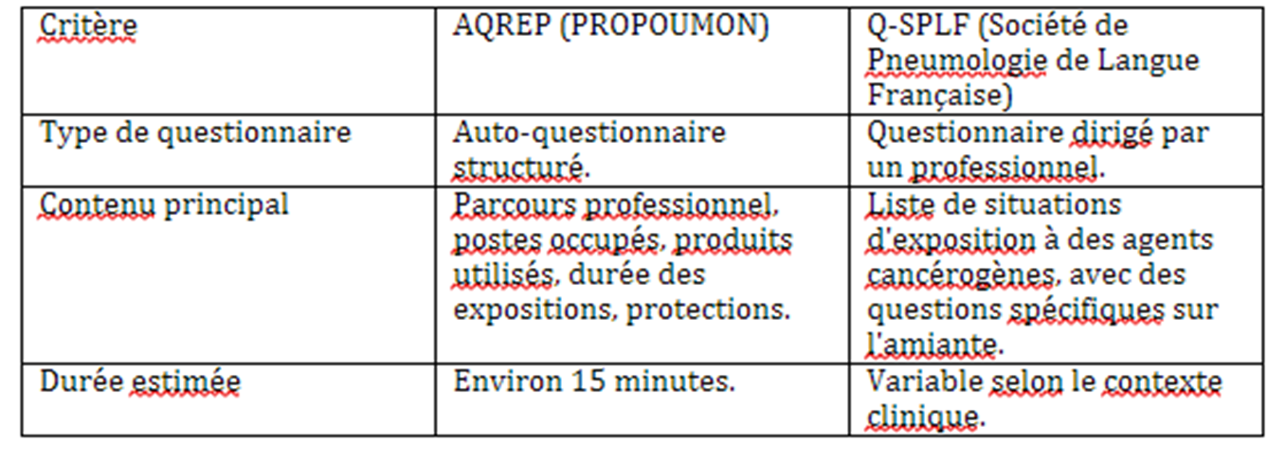
Comparaison AQREP vs Q-SPLF
Contenu et structure

Slide 16
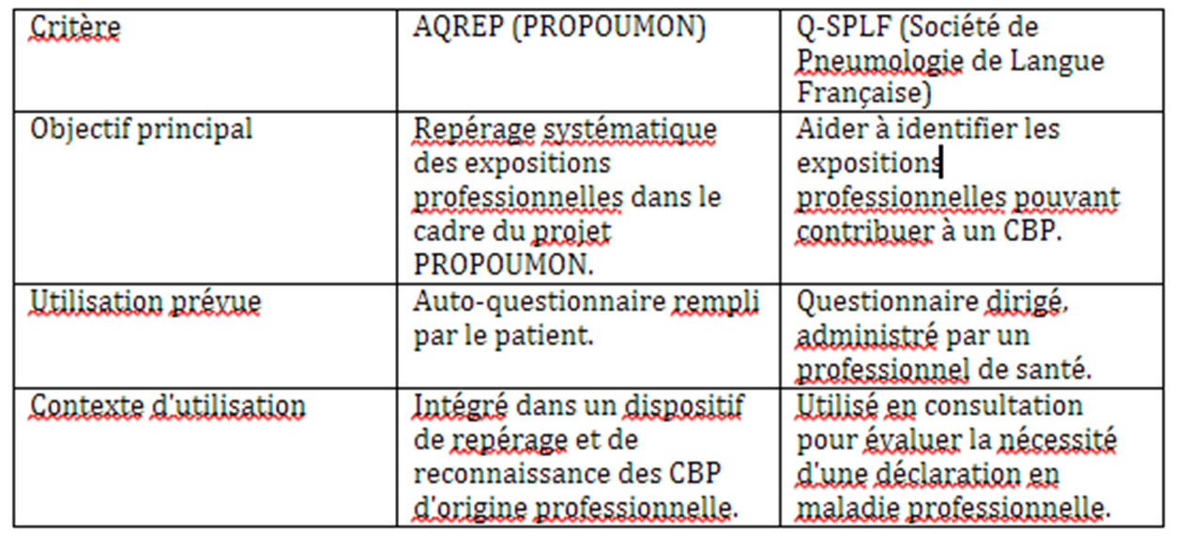
Comparaison AQREP vs Q-SPLF
Objectifs et finalités

Slide 17
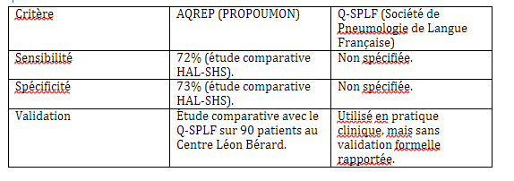
Comparaison AQREP vs Q-SPLF
Performances et validation

Slide 18
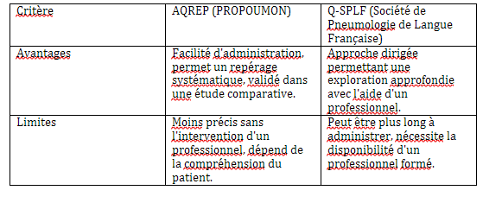
Comparaison AQREP vs Q-SPLF
Avantages et limites

Slide 19
Outils de repérage des expositions professionnelles
Fiches d’Aide au Repérage (FAR) – INRS
• Utilisation : prévention et évaluation des risques en entreprise.
• Structure : identification des agents CMR par poste ou activité.
• Non destiné directement aux patients, mais utile pour reconstituer un parcours d’exposition.
Questionnaire AST (Action Santé Travail)
• Objectif : dépister les expositions à des cancérogènes en visite médicale (notamment de fin de carrière).
• Approche : questionnaire dirigé + entretien complémentaire si suspicion.
• Utilisé dans les services de santé au travail régionaux.
Références Étude AQREP, HAL-SHS, Centre Léon Bérard ; SPLF/SFMT – Questionnaire de repérage CBP professionnel. ; INRS – Fiches FAR (fiches d'aide au repérage des cancérogènes); AST – Questionnaire de repérage des expositions professionnelles (2022).

Slide 20
Suivi post-professionnel chez un sujet exposé à un cancérogène pulmonaire autre que l’amiante
Ce que dit la HAS :
Contrairement à l’amiante, il n’existe pas à ce jour de protocole national spécifique de suivi post-professionnel validé pour les autres cancérogènes pulmonaires
Mais certains documents de référence existent, en particulier :
Les recommandations HAS-SFMT-SPLF 2015 sur le dépistage du cancer du poumon.
La fiche de la HAS 2021 sur la silice cristalline.
Les publications du RNV3P et les pratiques des CCPP.
Notes:
On est renvoyé vers un pneumologue en cas d’anomalie clinique, radiologique ou EFR … tout est tout les 5 ans. Avec une analyse radio selon la classification internationale des radiographies des pneumoconioses du Bureau International du travail (BIT).

Slide 21
Suivi post-professionnel chez un sujet exposé à un cancérogène pulmonaire autre que l’amiante
En pratique, que propose-t-on ?
→ Recommandations générales pour le suivi post-professionnel
Chez un travailleur exposé à un cancérogène pulmonaire (hors amiante) et ayant cessé son activité, le suivi n’est pas automatique, mais repose sur une démarche individualisée :
Repérage de l’exposition professionnelle passée, idéalement via un questionnaire structuré (ex. : AQREP, Q-SPLF).
Orientation vers une consultation de pathologie professionnelle, si exposition jugée significative.
Suivi médical régulier par le médecin traitant ou un spécialiste pneumologue.
→ Examens complémentaires recommandés (si exposition significative)
Bilan clinique annuel (dyspnée, toux, amaigrissement, etc.).
Exploration fonctionnelle respiratoire (EFR) tous les 2 à 5 ans.
Scanner thoracique basse dose : non recommandé en routine, mais peut être discuté au cas par cas, notamment dans un cadre expérimental (cf. protocole HAS 2015 si fumeur/ex-fumeur avec exposition cancérogène ≥10 ans).

Slide 22
Suivi post-professionnel chez un sujet exposé à un cancérogène pulmonaire autre que l’amiante
Cas particulier : Exposition à la silice cristalline
La HAS (2021) recommande : Examen clinique annuel. ; EFR systématique. ; Radiographie pulmonaire tous les 2 à 5 ans.
Et en cas d’anomalie : orientation vers un scanner thoracique ou un centre spécialisé.
Conclusion → pas de protocole unique
Le suivi post-professionnel est individualisé, basé sur :
Le type de cancérogène,
La durée et l’intensité de l’exposition,
Le tabagisme, l’âge, les antécédents médicaux,
Et la disponibilité d’un centre spécialisé.
Il faut distinguer surveillance clinique régulière (à recommander à tous) et dépistage par imagerie, qui reste réservé à certaines situations et souvent dans le cadre de protocoles expérimentaux comme PROPOUMON ou IMPULSION.

Slide 23
Suivi post-professionnel chez un sujet exposé à un cancérogène pulmonaire
Recommandations actuelles (HAS et INCa) ne préconisent pas un dépistage généralisé du cancer broncho-pulmonaire chez les travailleurs exposés à des cancérogènes respiratoires.
Mise en place d’une expérimentation encadrée du dépistage par scanner thoracique basse dose, afin d’évaluer son intérêt, sa faisabilité et ses effets médico-économiques en France.
“Recommandation d’expérimentation“ ≠ d’une recommandation de pratique standardisée.

Slide 24
Modalité de suivi des travailleurs exposés à des cancérigènes pulmonaires
Expérimentation encadrée recommandée
Objectifs :
Évaluer l'intérêt du dépistage par scanner thoracique basse dose dans une population professionnelle à haut risque.
Déterminer les bénéfices cliniques réels (mortalité, détection précoce) et les risques (faux positifs, surdiagnostic).
Population ciblée : Âge : 55 à 74 ans. ;Tabagisme actif ou sevré depuis moins de 15 ans. ; Exposition professionnelle documentée à des cancérogènes pulmonaires pendant ≥10 ans.
Organisation pratique :
Repérage initial par le médecin du travail ou traitant.
Évaluation de l’éligibilité dans un centre expert référent.
Scanner T0, T1 (1 an), T2 (2 ans), suivi jusqu’à T5 dans l’étude.

Slide 25
Modalité de suivi des travailleurs exposés à des cancérigènes pulmonaires
Statut du scanner basse dose généralisé | Non recommandé
Scanner basse dose ciblé | Autorisé uniquement en expérimentation encadrée
Objectif de l’expérimentation | Évaluer la faisabilité et l’efficacité en population professionnelle
Public concerné | Sujets à haut risque (âge, tabagisme, exposition professionnelle)
Type de recommandation | Recommandation de mise en œuvre expérimentale

Slide 26
PRO POUMON
Objectifs et conception
Phase initiale (2016–2019) : Repérage des expositions
  Naissance du projet avec objectif épidémiologique et médico-légal :
  → Repérer les patients atteints de cancer bronchopulmonaire dont l’exposition professionnelle pourrait être en cause.
  → Améliorer la déclaration en maladie professionnelle et l’accès à la réparation.
  → Mise en place d’un auto-questionnaire (AQREP) pour le repérage structuré des expositions.
  → Étude pilote réalisée notamment au Centre Léon Bérard.
  → Augmentation significative du taux de CMI rédigés et de reconnaissance MP.
  C’était sans imagerie, purement professionnaliste et déclaratif.

Slide 27
PRO POUMON
Objectifs et conception
Depuis 2020 : Déploiement progressif dans les centres anticancéreux
→ Intégration du repérage dans plusieurs établissements
→ Envoi automatique de l’AQREP aux patients avec CBP nouvellement diagnostiqué.
→ Analyse par binôme (médecin patho pro + pneumo).
→ Consultation spécialisée et accompagnement dans la démarche MP.

Slide 28
PRO POUMON
Arbre de repérage en cancérologie professionnelle (AQREP)
Détection initiale par auto-questionnaire
Si expositions probables à des cancérogènes : analyse par binôme de médecins référents
Orientation vers consultation dédiée
Possible rédaction de certificat médical initial (CMI).
Source : Centre Léon Bérard – Étude AQREP, HAL-SHS (2017), shs.hal.science

Slide 29
PRO POUMON
Arbre de repérage en cancérologie professionnelle (AQREP)
Auto-questionnaire
Identification des expositions professionnelles des patients atteints de cancer bronchopulmonaire.
Résultats principaux :
- 440 patients concernés, taux de retour de 53%.
- 54% orientés vers une consultation spécialisée.
- 19 patients reconnus en maladie professionnelle après démarche initiée grâce à l'AQREP.
Performance : Sensibilité : 72%, Spécificité : 73%, VPP : 62%, VPN : 82%

Slide 30
IMPULSION ((IMplémentation du dépistage du cancer PULmonaire par Scanner en populatION)
Objectifs et méthodes
Etude pilote nationale lancée en 2025, coordonnée par l'AP-HP et les Hospices Civils de Lyon, financée par l'INCa (6 millions d'euros).
Dépistage précoce par scanner basse dose.
Population : 20 000 participants âgés de 50 à 74 ans.
Critères stricts d’inclusion.
Source : Institut National du Cancer, AP-HP

Slide 31
IMPULSION ((IMplémentation du dépistage du cancer PULmonaire par Scanner en populatION)
Objectifs et méthodes
Objectifs : Évaluer la faisabilité et l'efficacité d'un dépistage organisé du cancer du poumon par scanner thoracique basse dose.
Protocole : en lien avec les modèles NLST et NELSON
Population ciblée : Individus âgés de 50 à 74 ans, fumeurs ou ex-fumeurs depuis moins de 15 ans, avec au moins 20 paquets-années.
Méthodologie :
→ Deux scanners basse dose initiaux à un an d'intervalle puis un tous les deux ans.
→ Accompagnement systématique au sevrage tabagique.
→ Utilisation de l'IA comme second lecteur.
Source : Institut National du Cancer, AP-HP
Notes:
Deux grandes études internationales qui ont prouvées que le dépistage du cancer des poumons par scanner thoracique basse dos permet de sauver des vies….
NLST (National Lung Screening Trial) EU, 2011 53000 personnes : age 55 4 ans, fumeurs actifs ou ex fumeurs depuis moins de 15 ans, tabac 30 PA.
Comparer deux methode de dépistage radio standard et TDM BASSE DOSE. Le LDCT a réduit de 20 % la mortalité apr cancer du poumon. C’est elle qui a lancé les experimentation de dépistage ondiale par cancer basse dose.
NELSON : pays bas , Belgique, sensiblement les mem critere d’inclusion: réduction de 24% chez les hommes cancer des poumons et 33% chez les femmes
Revolutionné la cancérologie thoracique : LDCT sauve des vies si bien ciblé, mais il faut un bon cible des patient à risque…. L’exposition n’est plus suffisante

Slide 32
IMPULSION ((IMplémentation du dépistage du cancer PULmonaire par Scanner en populatION)
Résultats préliminaires
5 % de cancers détectés précocement.
70% des cancers à stade I ou II.
Source : Institut National du Cancer, 2025

Slide 33
PROPOUMON vs IMPULSION
Caractéristiques | IMPULSION | PROPOUMON
Population ciblée | Fumeurs et ex-fumeurs (50-74 ans) | Travailleurs exposés à des cancérogènes respiratoires
Objectif principal | Évaluer la faisabilité d’un dépistage organisé | Évaluer l’efficacité du dépistage ciblé
Méthodologie | Scanners à faible dose à intervalles réguliers | Scanners selon le niveau de risque individuel
Accompagnement | Sevrage tabagique systématique | Information sur les risques professionnels
Financement | INCa (6 millions d’euros) | Non spécifié

Slide 34
PROPOUMON vs IMPULSION
PROPOUMON
Public ciblé : patients avec cancer broncho-pulmonaire déjà diagnostiqué.
But : repérer les expositions professionnelles passées, orienter vers une consultation spécialisée, et faciliter la déclaration en maladie professionnelle.
Méthode : Auto-questionnaire (AQREP), Évaluation par binôme médical, Certificat médical initial (CMI), Déclaration MP.
Aucun examen d’imagerie
IMPULSION
Public ciblé : sujets à risque élevé (âge + tabac ± expositions pro), sans diagnostic de cancer.
But : dépistage précoce du cancer du poumon.
Méthode : Scanner thoracique basse dose (LDCT), Double lecture dont une avec intelligence artificielle, Sevrage tabagique intégré.
Pas de volet “reconnaissance en maladie professionnelle” intégré

Slide 35
PROPOUMON vs IMPULSION
Aujourd’hui – Articulation avec le dépistage (scanner basse dose)
IMPULSION distinct de PROPOUMON mais complémentaire.
→ PROPOUMON reste centré sur les patients déjà diagnostiqués, pour reconnaître un lien avec le travail.
→ IMPULSION s’adresse aux sujets à risque (fumeurs, ex-fumeurs, exposés) sans diagnostic, pour les dépister précocement par scanner basse dose (TDM-LD).
Les deux peuvent coexister chez le même patient :
→ Scanner dans le cadre IMPULSION.
→ Puis si CBP : repérage via AQREP dans PROPOUMON.

Slide 36
Perspectives scientifiques
Biomarqueurs pour détection précoce
Recherche sur l’impact environnemental et professionnel combiné sur incidence cancer pulmonaire
Ex : Amiante/silice vs Radon/tabac/pollution
Source : Institut avancée des biosciences 2025

Slide 37
Suivi post-professionnel
Au-delà de l’amiante
Le suivi post-professionnel est bien codifié dans le cadre des expositions à l’amiante.
En revanche, la question se pose régulièrement pour d’autres contaminants respiratoires irritants ou cancérigènes, pour lesquels aucun cadre réglementaire clair n’existe à ce jour.
Sollicitation par les CPAM pour établir des protocoles de suivi, en dehors de toute recommandation officielle actuellement disponible. Evaluer l’opportunité d’un suivi post-professionnel chez d’anciens travailleurs exposés à des substances non listées dans l’annexe II de l’arrêté du 28 février 1995. Il s’agit souvent d’agents irritants ou suspectés d’effets respiratoires chroniques ou cancérogènes, mais pour lesquels aucun dispositif de SPP n’est officiellement prévu.
Dans ces situations, un avis médical individualisé est demandé, reposant sur l’analyse du poste de travail, des durées d’exposition, et du retentissement clinique ou paraclinique éventuel.

Slide 38
Les cancérogènes professionnels

Slide 39
Agents cancérogènes principaux
Amiante
Silice cristalline
Diesel
Benzène
Radon
Source : Classification CIRC

Slide 40
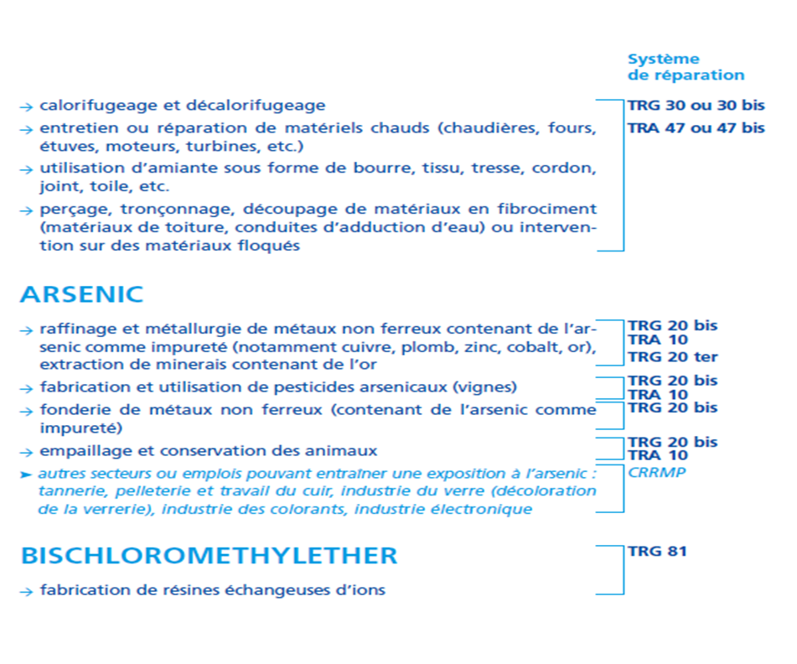
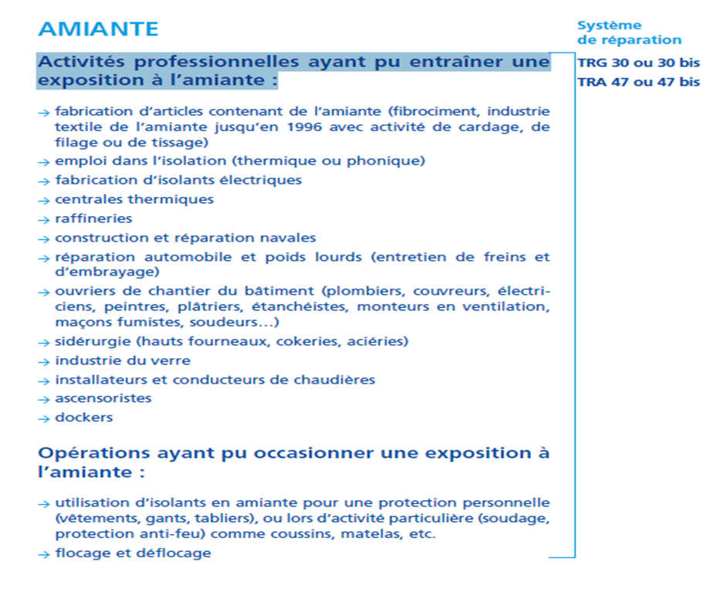
Tableaux
Source : Classification CIRC

Slide 41
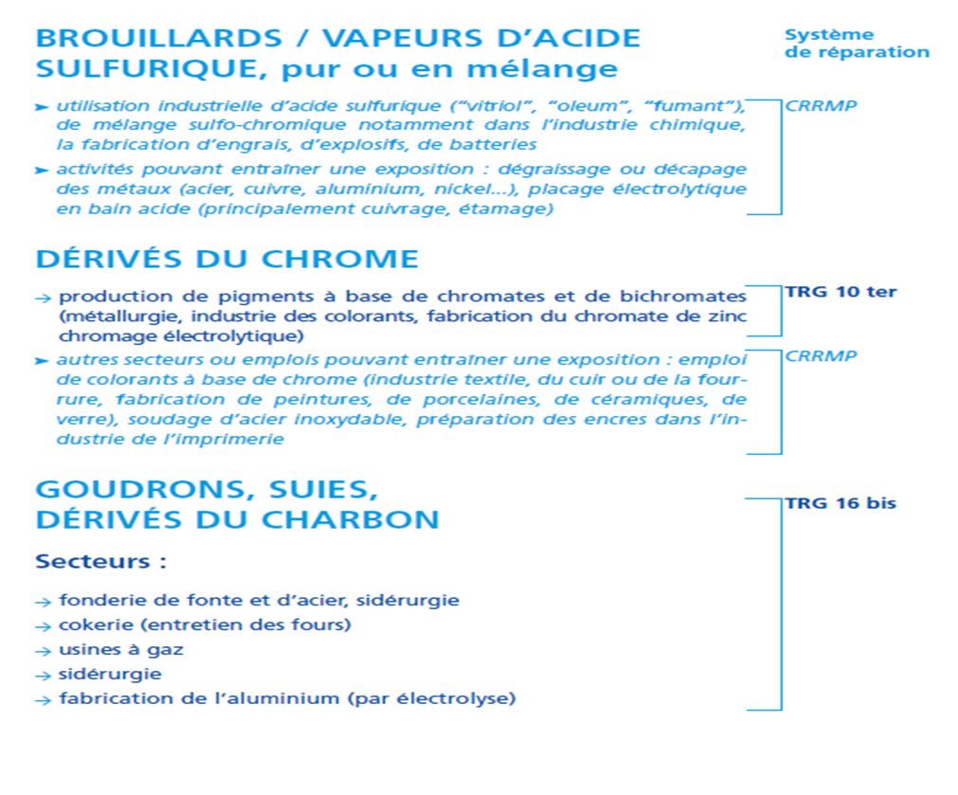
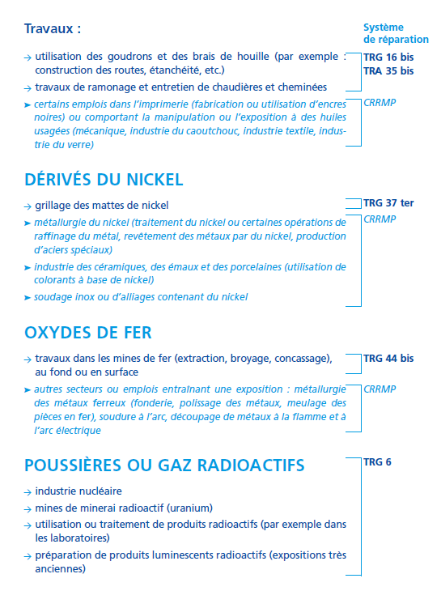
Tableaux
Source : Classification CIRC

Slide 42
Conclusion et recommandations
Renforcer la prévention primaire et secondaire
Optimiser la reconnaissance en maladie professionnelle.
Appel à mobilisation collective.

Slide 43
Références
HAS & INCa. "Surveillance médico-professionnelle des travailleurs exposés ou ayant été exposés à des agents cancérogènes pulmonaires", Recommandations de bonne pratique, 2015. (document source : tm36.pdf)
HAS. "Dépistage du cancer du poumon par scanner thoracique à faible dose - Recommandations 2021 et 2023".
Institut national du cancer. Projets pilotes IMPULSION et PROPOUMON, publications 2023-2025.
HAL-SHS. Étude AQREP – Autoquestionnaire et repérage des expositions professionnelles, Centre Léon Bérard.
Publications SPLF, INRS, Système d’Information en Santé Travail.

